Slide 1
Résumé du rapport d’activité
Raphael VISCARRA ROSSEL
Agrosup, Dijon
20–23 juin 2018
Notes:
Bonjour, merci pour l'opportunité de me présenter devant vous. je suis Raphaël, un scientifique du sol.
Au cours des X prochaines minutes, je vais vous parler de ma philosophie de l'enseignement et de la recherche et vous montrer quelques exemples de mes activités récentes

Slide 2
Postes occupés
1996–2000 PhD Soil science, precision agriculture, University of Sydney
2000 Post-doctoral Researcher, INRA, Rennes, France.
2001 Research Fellow, University of Sydney.
2005 Senior Research Fellow, University of Sydney.
2008 Principal Research Scientist, CSIRO.
2016 Senior Principal Research Scientist CSIRO.
2015–17 Visiting Professor, High-end expert, Zhejiang University, China
Notes:
Je vais commencer avec un petit chronologie de mon histoire professionnelle
--- J'ai terminé mon doctorat en 2000.
--- J'ai occupé un poste de post-doc à l'INRA de Rennes dans le labo de Professeur Christian Walter.
(Travailler en France était très amusant - ma famille était jeune, notre premier fils n'avait que 7 semaines quand nous sommes arrivés à Rennes, donc c'était une vraie aventure!)
--- En 2001, je suis retourné à Sydney Uni pour une bourse de recherche pour travailler sur la gestion du pH et des nutriments du sol en développant un système de détection-amelimation de pH.
--- En 2005, j'ai été promu a Senior Resarch Fellow et j'ai lancé un projet de développement d'une bibliothèque spectrale et de cartographie des sols dans les zones cotonnières de l'est de l'Australie et d'autres projets d'agriculture de précision et de contamination des sols.
--- J'ai quitté l'université en 2008 pour travailler au CSIRO, en tant que Principal Research Scientist (équivalent à un professeur agrégé dans une université).
--- En 2016, j'ai été promu Senior Principal Research Scientist (équivalent à un professeur titulaire).
--- De 2015 à 2017, j'ai été professeur invité à l'Université du Zhejiang, en Chine, dans le cadre de leur programme de recrutement de meilleurs experts étrangers.

Slide 3
Plan de ma présentation
Activités d’enseignement
En l’Australie
International
Encadrement de la recherche des étudiantes
Masters, Doctorats
Activités de recherche
Motivation pour ma recherche
Défis et opportunités
La question des échelles
Exemples d'activités de recherche et développement
Notes:
Donc c'est le plan pour ma présentation
Je vais vous parler de mes activités d'enseignement et de recherche.
Et je terminerai avec quelques exemples de mon travail scientifique au cours des 10 dernières années.

Slide 4
Activités d’enseignement en Australie
Enseignement dispensé aux étudiants de premier cycle
3rd year Agricultural Science, Université de Sydney
« Télé- et proxi-détection » dans un module agriculture de précision. 1995–00, 20 h, 15 étudiants
« Prédiction spatiale et Pédométrie » dans module la science quantitative du sol. 2002–07, 75 h, 20 étudiants
« Fondamentaux de la télédétection » dans Module Information spatiale rurale. 2004–07, 45 h, 20 étudiants
Module « Méthodologies avancées de caractérisation des sols » 2002–07, 50 h, 5–10 étudiants
Notes:
J'ai une expérience d'enseignement de premier cycle, mais comme je suis au CSIRO depuis 10 ans, ce n'est pas tres récent. CSIRO est une institution de recherche seulement, sans enseignement.
En travaillant à l'Université de Sydney, j'ai participé à divers modules d'enseignement pour étudiants de premier cycle
--- Pendant ma thèse, j’ai donne un cours sur la «télé- et proxi-détection » dans le cadre d’un module sur l'agriculture de précision.
(J'étais l'un des trois enseignants pour ce cours)
--- Entre 2002 et 2007, j'ai été l'un des trois enseignants dans un module d'un semestre sur la science quantitative du sol. J'ai développé un enseignement sur les méthodes de prédiction spatiales et de cartographie. Le cours comportait 3 heures de travaux practiques par semaine, donc 2 heures de cours et 3h de pratiques.
--- J’ai aussie enseigné les bases de la télédétection dans le cadre d'un cours d'un semestre sur les systèmes d'information spatiale rurale.
--- Enfin, j’ai construit un module sur les Méthodologies avancées de caractérisation des sols avec la spectroscopie, chimiométrie et contrôle de la qualité de données de capteurs.

Slide 5
Activités d’enseignement à l’international
Sino-German School on Concepts and Algorithms in Geoecosystem Modelling (CAGEM), Yichang, China. 2008 Workshop intensif 30 étudiants au doctorat/master 10 jours 35 h
EUFAR Expert Working Group on Quantitative Applications of Soil Spectroscopy, Potsdam, Germany. 2010–11: Workshop intensif 15 étudiants au doctorat/master 3 jour 15 h
Zhejiang Universite, China. 2015–17 Module intensif 25 étudiants au doctorat / master 10 jours 35 h Sujets enseignés: spectroscopie; statistiques multivariées et chimiométrie; statistiques spatiales et cartographie numérique du sol; mesurer et surveiller le carbone organique du sol; modélisation du sol avec le logiciel R; Écriture scientifique et publication
Notes:
Plus récemment, J'ai participé en Allemagne et en Chine, à des formations intensives de courte durée.
J'ai fait partie de l'équipe enseignante de l'école sino-allemande, du groupe de travail d'experts EUFAR sur les applications quantitatives de la spectroscopie des sols
Et j’ai enseigné à l'université de Zhejiang dans le cadre de mon poste de professeur invité. Les sujets que j'ai enseignés comprennent
spectroscopie
statistiques multivariées et chimiométrie
statistiques spatiales et le cartographie numérique du sol
mesurer et surveiller le carbone organique du sol
modélisation du sol avec le logiciel R
Écriture scientifique et publication

Slide 6
Encadrement de la recherche des étudiants 2005–2017
Bachelor with honours (bac+4)
Dix étudiants de l’Université de Sydney et l’Australian National Université.
Sujets: Proxi-détection des sols avec XRF, détection de l'azote du sol avec des capteurs électrochimiques, cartographie des sols avec des capteurs gamma hyperspectraux, fractionnement du carbone organique du sol, diagnostic des contaminants urbains par spectroscopie, développement de bibliothèques spectrales
Quatre publications dans des revues internationales à comité de lecture
Notes:
J'ai de l'expérience en supervision d'étudiants à différents niveaux, du baccalauréat, de masters et du doctorat
J'ai encadré des étudiants de dernier année de Bachelorr dans le cadre de leur projet de recherche spécialisé.
Bachelor’s with honours je pense que cela pourrait être équivalent à un bac + 4 en France. C'est différent de ce que vous avez en France.
Si les étudiants ont bien réussi leur troisième année, ils peuvent faire une quatrième d'honneur. Les étudiants choisissent alors un superviseur pour leur projet de fin d'études, ce qui implique une revue de la littérature, un travail expérimental, la rédaction d’une « thèse » et une présentation des résultats au département.
J’ai dirige 10 étudiants de ‘honours’ sur divers sujets. Quatre des dix étudiants ont publié leur travail sur des revues scientifiques de sol évaluées par des pairs.

Slide 7
Encadrement de la recherche des étudiants 2005–2017
Masters (direction/codirection de thèse)
Quatre étudiants d’Australie, Brésil, Equateur, France.
Sujets: la spectroscopie des sols, la fertilité de sols, la détection proche des sols, mesures de la minéralogie du sol
Quatre publications dans des revues internationales à comité de lecture
Notes:
De 2005 à 2017, j’ai encadre/co-encadré quatre étudiants dans leurs masters de recherche.
Les sujets de leurs projets de recherche étaient variés et les quatre étudiants ont publié leurs résultats de thèse dans des revues de sciences du sol à comité de lecture

Slide 8
Encadrement de la recherche des étudiants 2005–2017
Doctorat (codirection de thèse)
Sept étudiants d’Australie, Brésil, Espagne, Chine.
Sujets: la détection proche des sols, chimiométrie, spectroscopie, cartographie numérique des sols à différentes échelles, toxicité des métaux lourds, classification numérique des sols, le carbone organique du sol, diversité bactérienne
Quinze publications dans des revues internationales à comité de lecture
Notes:
De même, j'ai co-dirigé sept étudiants dans leurs thèses de doctorat. Pas de direction parce que, comme je l'ai mentionné, le CSIRO n'est pas un institut d'enseignement
Les sujets de leurs projets de recherche étaient variés et les sept étudiants ont publié leurs résultats dans un total de 15 revues scientifiques révisées par des pairs.

Slide 9
Activités de recherche
Notes:
J'aime enseigner et quelque chose qui me manque dans mon travail actuel au CSIRO
Eh bien, maintenant nous passons à mes activités de recherche

Slide 10
Motivation de recherche
Le sol est au cœur des écosystèmes et de l'humanité.
la méthode scientifique peut nous aider à relever des défis existentiels
développement des technologies apporte des changements révolutionnaires dans la science
Notes:
Quelle est la motivation de mes recherches scientifiques? Peut-être sans surprise, je pense que le sol est au cœur des écosystèmes et de l'humanité. Il est au centre de notre réponse à nos défis existentiels: la sécurité alimentaire, la dégradation des terres, la pollution de l'environnement, les émissions de GES et le changement climatique. Si nous voulons relever ces défis, nous devons mieux comprendre les fonctions du sol, leurs interactions avec l'environnement, leur hétérogénéité spatiale et temporelle et la capacité du sol à répondre aux perturbations anthropiques et environnementales.
---- Pour résoudre l'un de ces problèmes, nous appliquons la méthode scientifique décrite ici sur le cercle extérieur
(nous observons, développons des hypothèses, concevons des expériences, analysons des données, modélisons, évaluons, acquérons des connaissances, posons plus de questions, etc..)
---- Mais l'évolution rapide des technologies de l'information et des communications entraîne des changements importants dans la façon de faire de la science.
---- Nous avons plus d'options pour la mesure avec la télédétection et la proxi-detection,
---- Nous avons des méthodes statistiques modernes et des méthodes d'apprentissage automatique qui sont appliquées à l'aide d'ordinateurs plus puissants.
---- Nous avons la possibilité de développer des modèles plus réalistes qui bénéficient de notre capacité accrue à collecter des informations spatiales, etc.
---- Nous devons profiter de ces développements technologiques pour développer des solutions scientifiques multidisciplinaires efficaces qui contribueront à un avenir durable.
---- Bien sûr, cela affecte la façon dont nous appliquons la méthode scientifique, mais cela affecte également la façon dont nous enseignons la science du sol.
Je pense que c'est un bon moment pour être un scientifique du sol, et un moment très excitant pour étudier la science du sol.

Slide 11
Défis et opportunités
... développer des méthodes scientifiques innovantes et les utiliser pour mieux comprendre et gérer les sols
LA SCIENCE DU SOL
AGROÉCOLOGIE
Notes:
Un objectif pour moi est de développer des méthodes scientifiques qui intègrent de nouvelles méthodes de détection avec la cartographie numérique et la modélisation pour prédire et surveiller les changements dans l'écosystème du sol.
Je pense que notre opportunité unique est d'utiliser ces méthodes pour mieux comprendre les processus, pour réduire les risques dans la prise de décision, gérer le sol pour sécuriser la nourriture, l'eau et l'énergie, atténuer et s'adapter au changement climatique.
Mais attention, il est important de noter que sans une compréhension fondamentale de la discipline de base, l'utilité et l'impact des méthodes sont grandement diminués

Slide 12
Une méthodologie applicable à différentes échelles
Ces méthodes intégrées de ‘détection-cartographie-modélisation’ permet de comprendre le sol et de son rôle dans l’agroecosysteme à différentes échelles
Notes:
Je pense que ce méthodologie intégrée permet d’améliorer notre compréhension du sol et de son rôle dans l’agroecosysteme à différentes échelles.
J'ai travaillé à différentes échelles spatiales de la local à mondiale, et je commence à montrer que ce détection-cartographie-modélisation est robuste, qu'il peut être appliqué à différentes échelles - bien sûr, il faut tenir compte qu’en fonction de l’échelle, les processus pris en comptes, les données utilisées et les applications visées seront inévitablement différents.
Dans le reste de mon exposé, je présenterai certains aspects de ma recherche.

Slide 13
Activités de recherche et de développement
Un système technologique de détection de sol intégré pour le surveillance de l'état du sol : le Soil Condition Analyses System (SCANS)
Caractérisation du sol à différentes échelles: parcelle – ferme – régional – continental
Stocks de carbone organique du sol, composition et vulnérabilité
Différentes méthodes pour répondre à différentes questions : apprentissage automatique, géostatistique, télédétection, classification
Développement de bibliothèques spectrales de sol
Applications de la spectroscopie du sol
si le temps le permet
Notes:
Donc, je vais présenter quelques-unes des recherches que j'ai faites
J'ai organisé les exemples pour démontrer la diversité des projets à différentes échelles spatiales
Les exemples sont listés ici. Ensuite, je vais présenter brièvement chacun.
NOTE FOR PIERRE: I kept this here as i will only very briefly show it during the presentation.

Slide 14
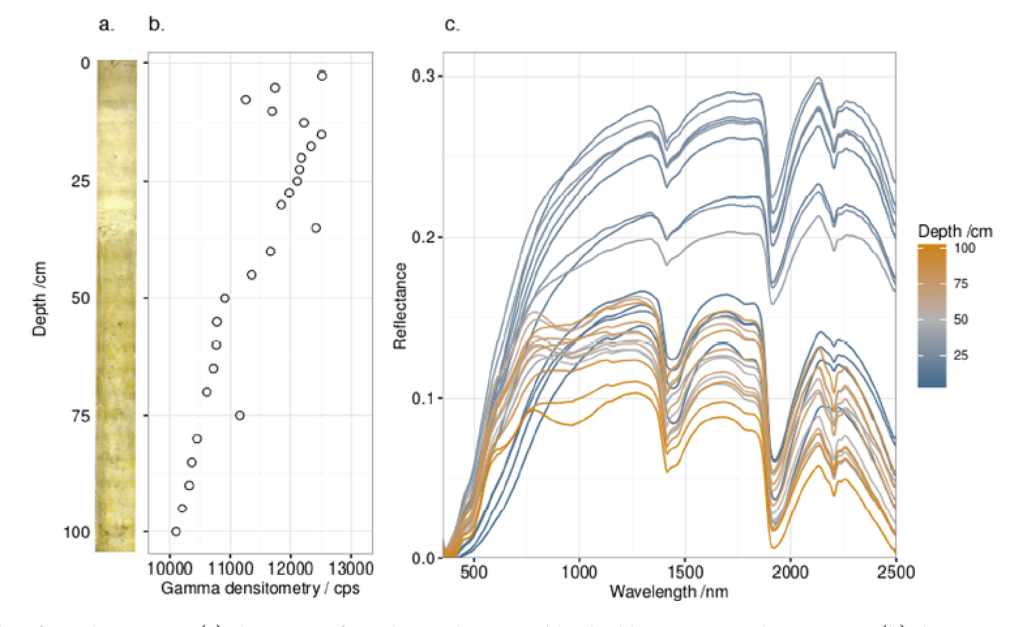
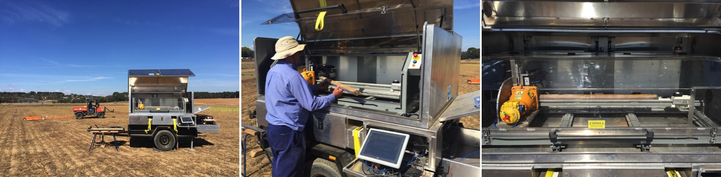
Un système d’analyse de sol intégré: SCANS
Plate-forme d’analyse automatisée de carottes de sol déployable sur le terrain
Caméras visibles et thermiques
vis–NIR spectromètre
Capteur d'atténuation gamma (Lobsey & Viscarra Rossel, 2016 - EJSS)
Informatique embarquée
Communication 3G
Peut mesurer d’1,5 m de sol
Mesures à des intervalles de z cm. 1 m de noyau de sol avec z = 2.5 cm mesurée en environ 15–20 min, i.e. ~ 35 s par mesure
prochaine diapositif
Viscarra Rossel et al. (2017) ES&T; Viscarra Rossel et al. (2016), Geoderma; Viscarra Rossel et al. (2016-patent)
Notes:
J'ai développé le SCANS qui intègre les nouvelles technologies de détection (spectroscopie vis-NIR, atténuation gamma pour la mesure de la densité, caméras couleur et infrarouges), les technologies de communication et les méthodes modernes d'analyse des données pour estimer les propriétés du sol paysage et à la profondeur.
--- Le SCANS dispose d'une plate-forme de détection de carottes de sol permettant de mesurer automatiquement (via un logiciel de contrôle) à des intervalles de profondeur prédéterminés. Par exemple, tous les 2 cm de la surface à 1 m de profondeur. Chaque mesure prend 35 s et une carotte de sol de 1 m prend jusqu'à 20 m.
--- Le SCAN permet d'évaluer l'état du sol pour etudier la fonction du sol et peut être utilisé pour différentes applications,
par exemple, l'évaluation des contraintes du sous-sol pour la production agricole, et aussi l'agriculture de précision, et la comptabilisation et la surveillance du carbone du sol.
--- Nous avons publié ce travail dans ES&T, EJSS et Geoderma, et avons breveté le système. Si je réussissais ici, je chercherais des moyens d'amener l'IP du système avec moi. Je vais négocier cela avec CSIRO.

Slide 15
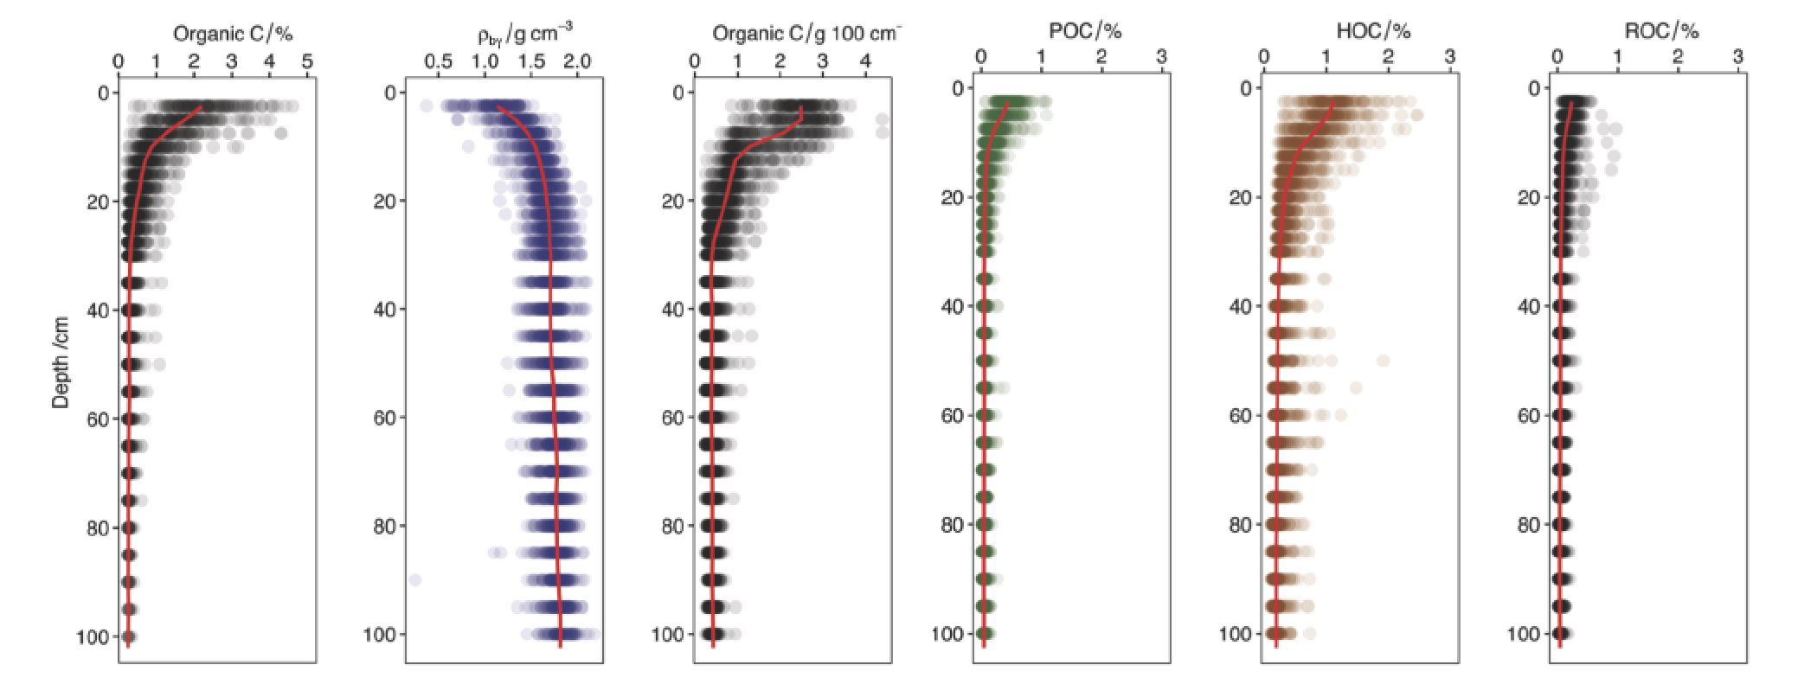
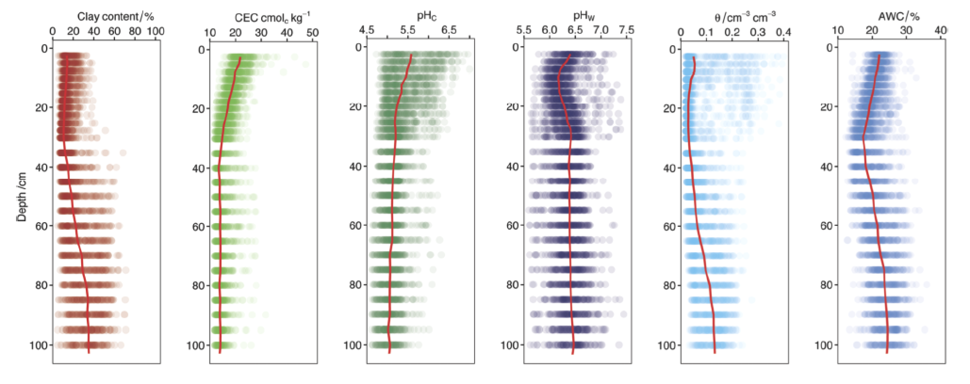
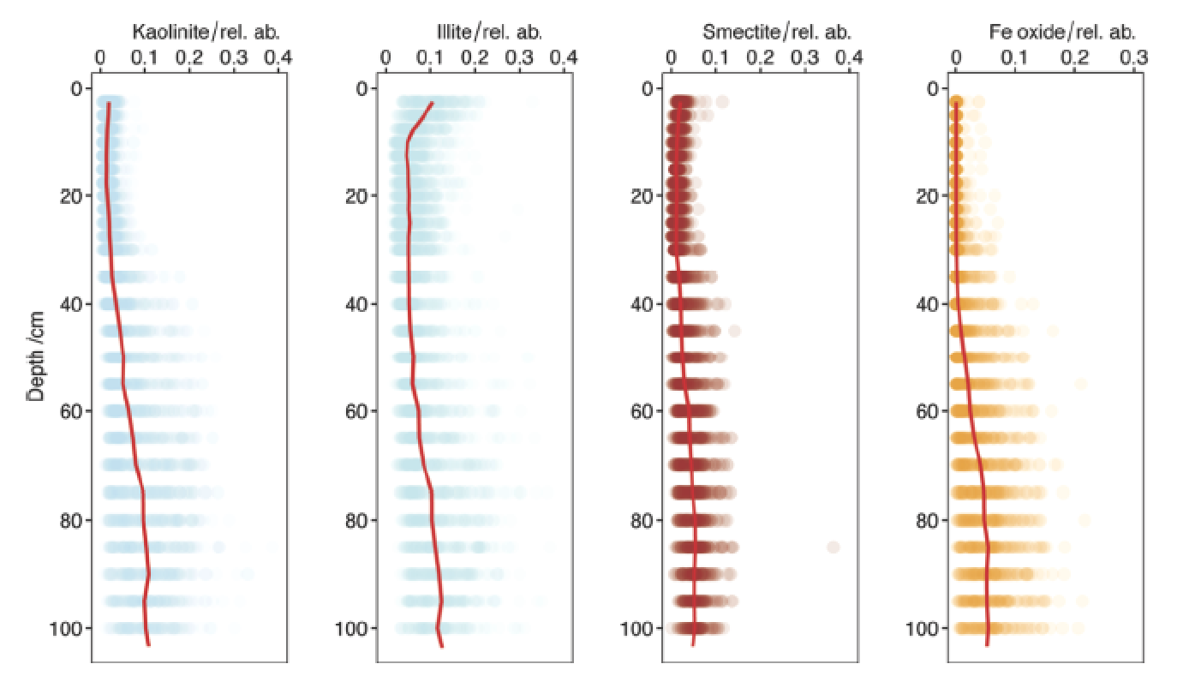
SCANS mesure en profondeur
OC
BD
OCv
POC
HOC
ROC
Sondage sur une ferme de 600 ha
150 carottes de sol d’1 m de profondeur
16 propriétés du sol mesurées
Mesuré à intervalles de 2,5 cm jusqu’à 30 cm puis tout les 5 cm
Argile
CEC
pHw
pHc
Eau v.
CED
Kaol
Illite
Smect
Fe-ox
Notes:
Une fois que nous analysons les données du capteur, nous obtenons les mesures de les propriétés du sol.
Dans cet exemple, nous avons des données d'une ferme de 600 hectares, où nous avons échantillonné 150 carottes de sol sur 1 m de profondeur.
Nous mettons le système à mesurer tous les 2,5 cm de la surface à 30 cm puis tous les 5 cm de 30 cm à 1 m.
Ces graphiques montrent la gamme de propriétés que SCANS peut mesurer et la variation des propriétés du sol à travers la ferme et avec la profondeur. La ligne rouge est la médiane
OTHER:
Nous dérivons des mesures de carbone organique, densité apparente, composition du carbone: particules, humus, carbone récalcitrant, argile, CEC, pH, teneur en eau volumétrique, capacité d'eau disponible, et minéralogie d'argile et d'oxyde de fer

Slide 16
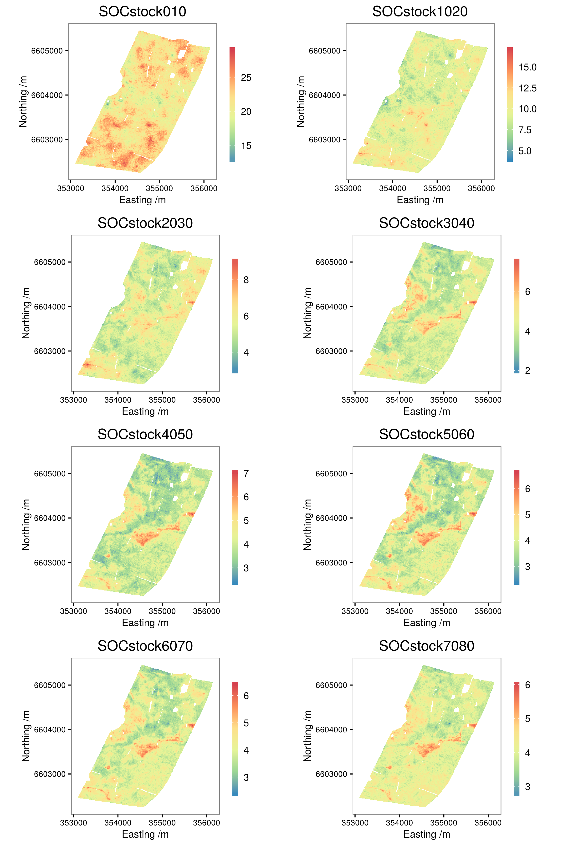

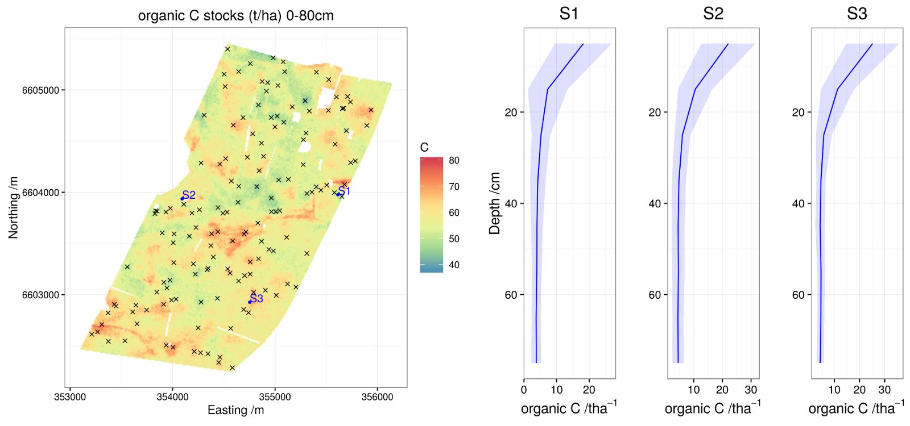
SCANS Cartographie 3D
Mean C stock 0–30 cm = 36 t/ha SE = 0.7
Modélisation hiérarchique Bayésienne pour cartographier les propriétés du sol et l'incertitude en 2D ou en 3D
Lobsey, Viscarra Rossel, 2016 EJSS submitted
Notes:
Les mesures à travers le paysage et en profondeur nous permettent de cartographier le sol à une résolution spatiale fine en 2 ou 3 dimensions en utilisant des méthodes robustes qui peuvent également prendre en compte l'incertitude dans les mesures et la modélisation spatiale.
Dans ce cas, nous avons utilisé une approche de modélisation hiérarchique bayésienne.
La méthode SCANS est donc un outil complet pour l'étude des sols à l'échelle agro-écologique

Slide 17
Caractérisation du sol à différentes échelles
Cartographie à l'échelle parcellaire des nutriments du sol à partir d'un système de détection électrochimique
Un indice de fertilité du sol pour la canne à sucre - à l'échelle de la ferme
Cartographie régionale de la réserve en eau utile du sol en utilisant les données héritées d'une base de données nationale
1000 m
150 km
80 m
Lobsey, Viscarra Rossel et al. (2011)
Viscarra Rossel et al. (2010) SSSAJ
Viscarra Rossel (2012) CSIRO
Notes:
J'ai développé des solutions différentes pour répondre aux questions à différentes échelles spatiales: local, de la ferme et des échelles régionales.
Par exemple, caractérisation de la disponibilité des nutriments avec détection électrochimique,
la dérivation d'un indice de fertilité spatiale pour la production de canne à sucre près de Sao Paulo, Brésil,
la cartographie numérique avec des données historiques de la teneur en eau disponible dans une région agricole de l'Australie

Slide 18
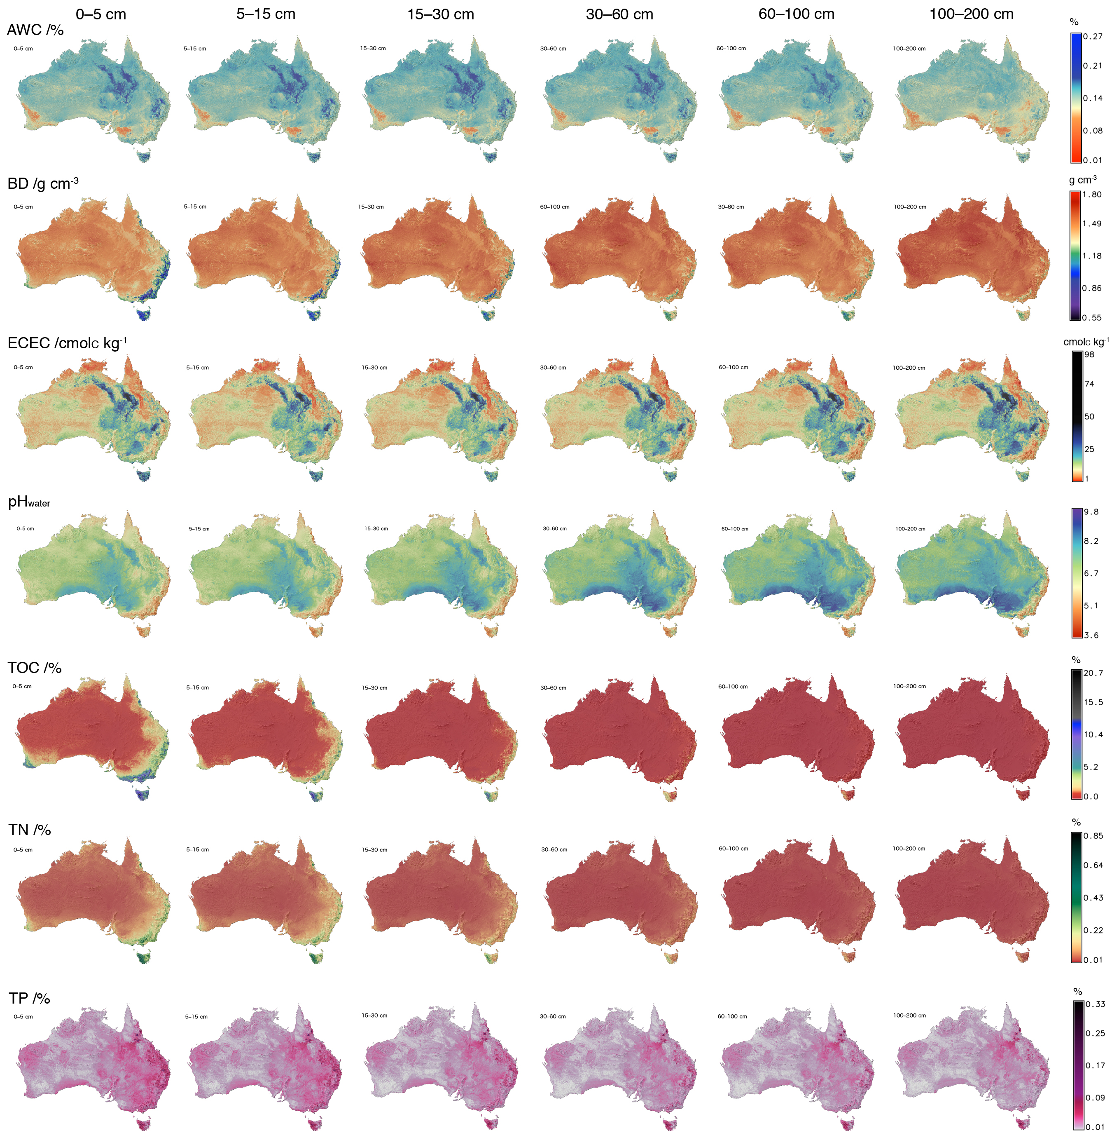
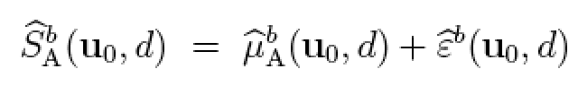
Cartographie numérique à l'échelle continentale
Cartes 3D de la propriété numérique du sol australien
DSM à Globalsoilmap.net spécifications
Viscarra Rossel et al. (2015); Grundy, Viscarra Rossel et al. (2015)
Behrens, Viscarra Rossel et al. (2015) SR
Notes:
J'ai dirigé un projet de cartographie de l'Australie selon les spécifications du projet GlobalSoilMap.net. C'est à cartographier à une résolution fine de 90 m, de la surface à une profondeur de 2 m dans 6 couches de profondeur. Nous avons cartographié 13 propriétés du sol avec des estimations d'incertitude en 3D.
Parce que ces données sont à une résolution de 90 m, elles peuvent être utilisées aussi bien pour des applications agricoles et écologiques que pour guider les politiques et les gouvernements dans leurs prises de décisions.

Slide 19
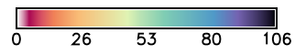
Stocks de C organique, composition et vulnérabilité
Stocks de C organiques de base pour l'Australie
Viscarra Rossel et al. (2014) GCB
Composition du C organique du sol pour éclairer la modélisation
Decomposable
Resistant
Particulate 2–0.05 mm
Humus <0.05 mm
Resistant <2 mm
Vulnerability
S_{CF} /t ha⁻¹
Viscarra Rossel et al. (2018) NG (submitted)
Notes:
Sur un projet financé par le gouvernement australien, j'ai développé une méthode pour pour harmoniser des données disparates et calculer les stocks de carbone et la composition du carbone pour l'Australie et leurs incertitudes.
----Ces donnes (cartes numeriques) sont maintenant utilisées pour initialiser et vérifier le modèle de comptabilisation du carbone en Australie.
Nous avons mesuré la composition du carbone décrite par le carbone organique particulaire, l'humus et les fractions de carbone organique résistant par spectroscopie, chacune ayant des temps de résidence différents dans le sol.
Nous prévoyons d'utiliser cette information pour mieux informer notre modélisation de la dynamique biogéochimique du carbone.
----En utilisant ces fractions, nous avons évalué la vulnérabilité du carbone organique du sol au changement climatique et aux perturbations anthropiques.

Slide 20
Contrôles environnementaux de la vulnérabilité
On a identifié 7 régions de plus en plus vulnérables
contrôles environnementaux de la variabilité de la vulnérabilité sont spécifiques à la région
le sol avec plus de carbone dans ces petites régions de l'Australie tempérée est le plus vulnérable
implications importantes pour la gestion du carbone du sol
Viscarra Rossel et al. (2018) NG (submitted)
Notes:
Nous avons aussi effectué des analyses pour déterminer leurs contrôles environnementaux de fractions de carbone organique et vulnérabilité. Voici ceux de la vulnérabilité.
Le modèle de machine-learning a identifié 7 régions de plus en plus vulnérables et, fait intéressant, le sol avec plus de carbone dans ces petites régions de l'Australie tempérée est le plus vulnérable. La vulnérabilité est ici la plus fortement affectée par le climat. Ceci a des implications importantes pour la gestion du carbone du sol spécifique à la région et l'atténuation du changement climatique
----Nous avons récemment soumis ce travail à Nature Geosciences.

Slide 21
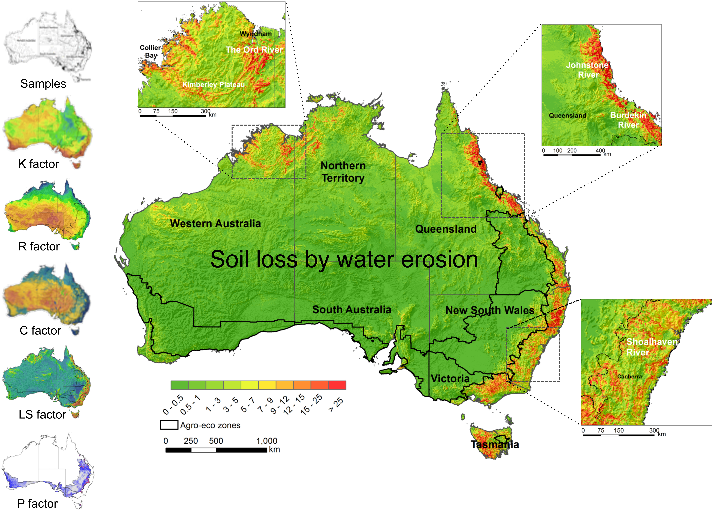
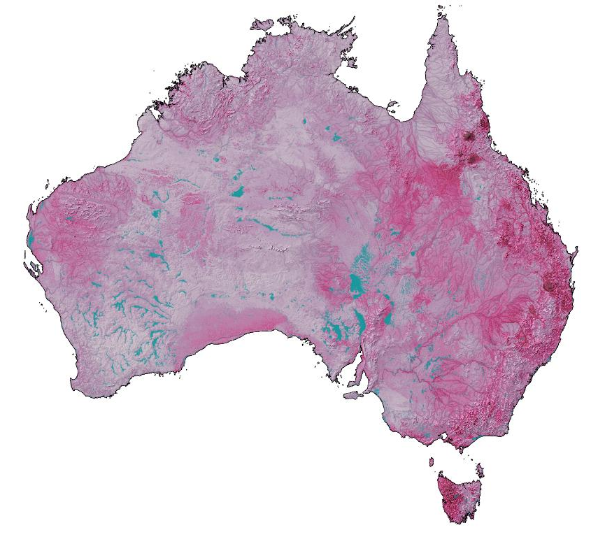
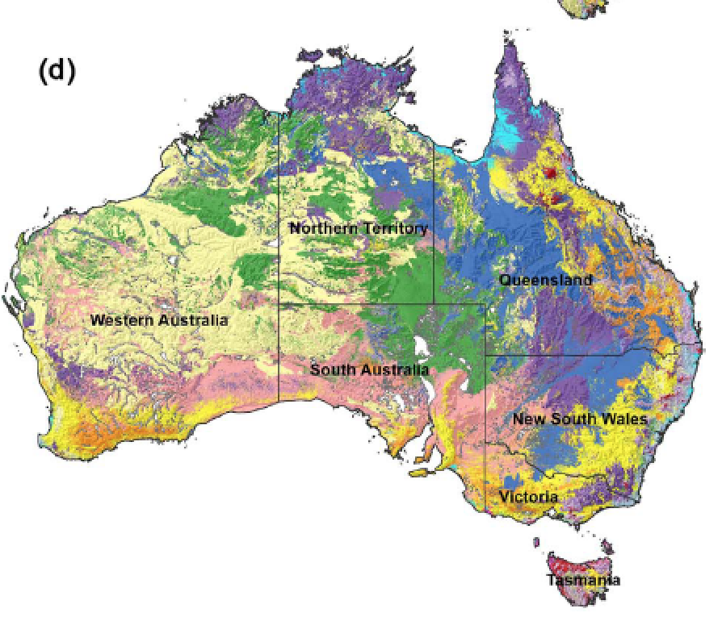
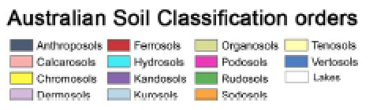
Différentes méthodes pour différentes questions
Minéralogie argileuse
Fe-oxydes et couleur
Érosion du sol
Stocks totaux de P
Classification australienne des sols
Viscarra Rossel (2011) JGR-ES
Viscarra Rossel et al. (2010) JGR-ES
Teng, Viscarra Rossel et al. (2016) EMS
Viscarra Rossel & Bui (2015) STOTEN
Teng, Viscarra Rossel et al. (2018) Catena
Notes:
J'ai développé différentes méthodes pour caractériser la distribution spatiale de l'argile et la minéralogie de l'oxyde de fer en Australie, qui sont utilisées dans les modèles de provenance des poussières et de sol-paysage.
J'ai développé des méthodes pour assimiler la télédétection, la spectroscopie et la cartographie numérique pour quantifier la perte de sol due à l'érosion hydrique en Australie. Les données sont utilisées dans la planification de nouveaux relevés pour évaluer la quantité de sédiments provenant des fermes dans la Grande Barrière de Corail.
Nous avons cartographié les stocks de P des sols australiens pour voir comment a-t-il affecté les caractéristiques et la répartition de la végétation indigène australienne.
Nous avons développe un méthode avec le random forest pour classifier du sol australien à l'aide de qui intègrent également l'expérience des pédologues.
NOTE FOR PIERRE: LEAVE THESE HERE AND IF NO TIME I WILL GO DIRECTLY TO THE LAST SLIDE. I THINK IT WILL BE GOOD TO SHOW THEM EVEN IF I DO NOT SAY ANYTHING ☺

Slide 22
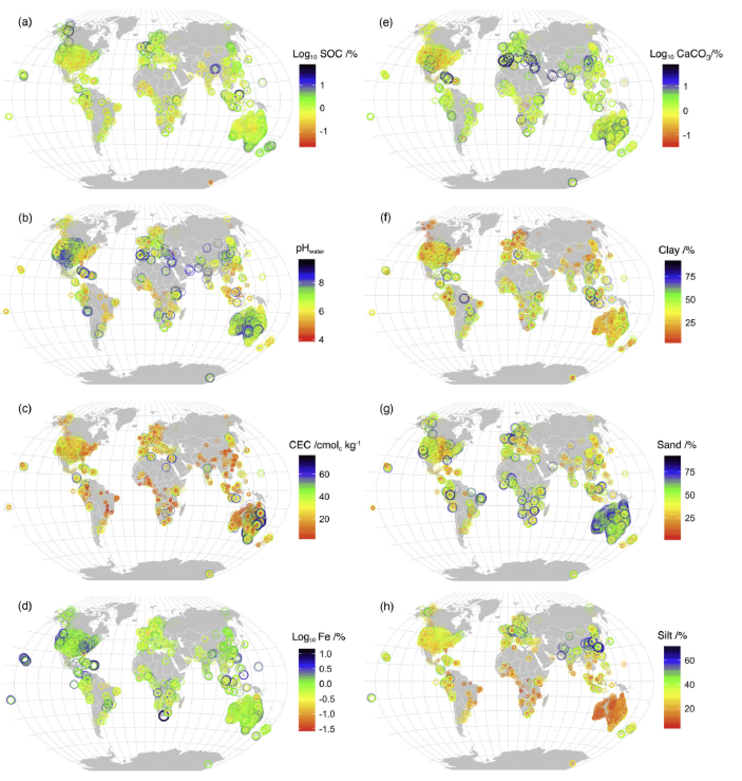
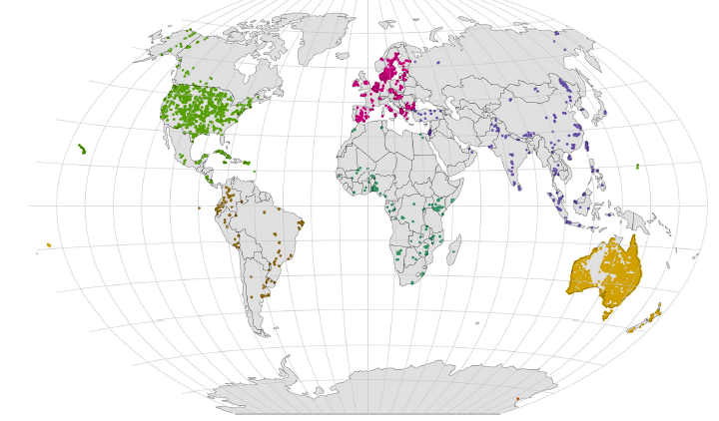
Développement de bibliothèques spectrales de sol
Quelque 20 000+ spectres vis–NIR (350-2500 nm) provenant de 12 509 sites
45 collaborateurs de 35 institutions
Caractérise la composition organo-minérale du sol à l'échelle mondiale
Utilisé pour développer des modèles spectraux pour prédire les propriétés du sol
Viscarra Rossel et al. (2016) E-SR
Notes:
J'ai coordonné le développement d'une bibliothèque spectrale globale avec 45 collaborateurs de 35 institutions. Il y a 20 000 + spectres de 92 pays et des sept continents.
Nous avons montré comment ces données peuvent caractériser le sol à l'échelle mondiale et que les modèles spectroscopiques peuvent prédire avec précision les propriétés du sol lorsqu'il existe une base physique pour leurs prédictions.
Nous avons montré aussie que cette bibliothèque est utile pour faire des estimations des propriétés du sol à l'échelle locale.

Slide 23
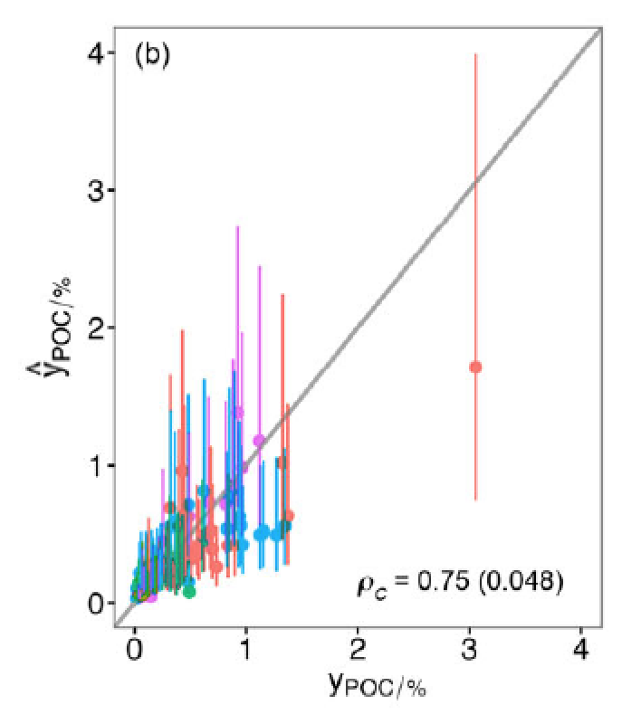
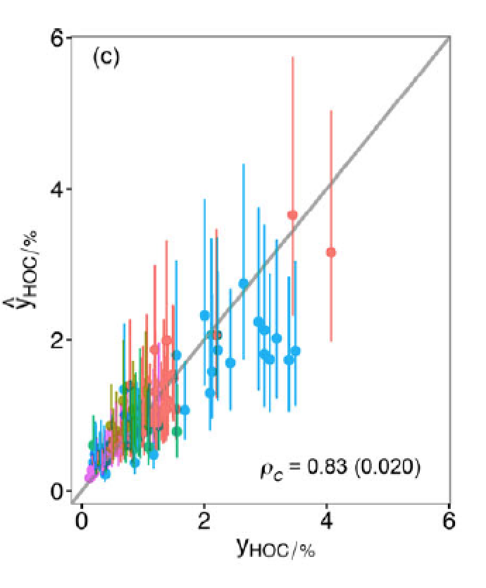
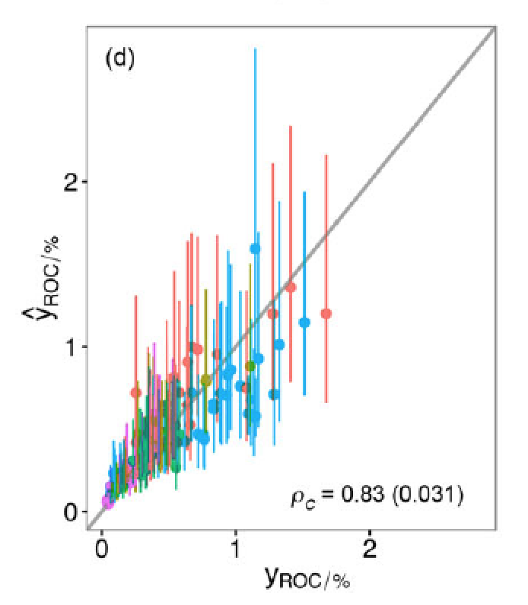
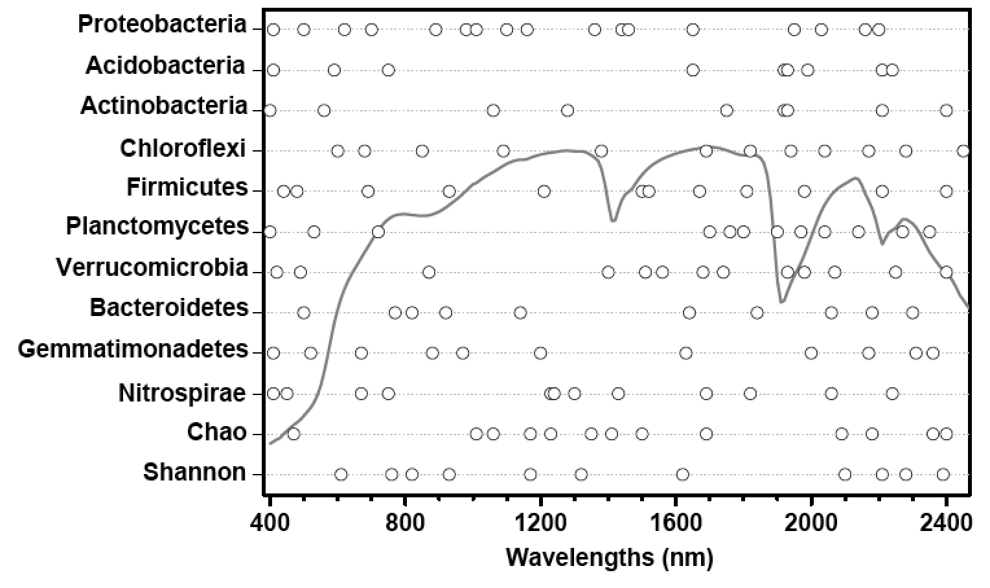
Applications de la spectroscopie
Fonctions de transfert de spectre pour prédire les fractions de carbone du sol
Viscarra Rossel et al. (2015) EJSS
Fonctions de transfert de spectre pour prédire l'abondance et la diversité microbienne du sol
Yang, Viscarra Rossel et al. (2018) submitted SBB
Fonctions de transfert de spectre pour prédire l'eau du sol disponible
Bauman, Viscarra Rossel et al. (2018) In prep
Notes:
J'explore également les possibilités d'utiliser des spectres pour mesurer d'autres propriétés plus difficiles à mesurer.
(Mais mon approche est qu'il doit toujours y avoir une base physique pour les nouvelles méthodes)
Ainsi, j'ai développé des méthodes spectroscopiques pour mesurer la composition du carbone organique du sol
(C particulaire, l'humus et les fractions résistantes; avec un doctorant)
Nous avons développé une méthode de dérivation des fonctions de spectro-transfert pour mesurer l'abondance et la diversité bactérienne
(nous avons combiné les données spectrales avec d'autres informations environnementales et constaté que les spectres contribuent significativement à expliquer la variance de nos modèles);
Et avec un autre étudiant en thèse, nous développons des fonctions de transfert de spectres pour prédire la la réserve en eau utile du sol
(et les paramètres des modèles de rétention d’eau).

Slide 24
Remarques de conclusion
J'ai passé 10 ans productifs au CSIRO où j'ai développé une science percutante qui a été appliquée à différentes échelles, du local au continental et au global. Mes résultats de recherche sont actuellement utilisés par les agriculteurs, les gestionnaires des terres, les entreprises, d'autres scientifiques et le gouvernement.
Bien que j'aie aimé travailler au CSIRO, je sens que je suis prêt à changer. Enseigner à l'étranger et superviser des étudiants m'a rappelé combien l'interaction avec les étudiants me manque. Ceci, combiné à l'intérêt actuel du CSIRO pour les résultats commerciaux, m'a fait penser que je suis prêt pour le prochain défi.
Merci de votre attention
Notes:
J'ai passé 10 ans productifs au CSIRO où j'ai développé une science percutante qui a été appliquée à différentes échelles, du local au continental et au global. Mes résultats de recherche sont actuellement utilisés par les agriculteurs, les gestionnaires des terres, les entreprises, d'autres scientifiques et le gouvernement.
Bien que j'aie aimé travailler au CSIRO, je sens que je suis prêt à changer. Enseigner à l'étranger et superviser des étudiants m'a rappelé combien l'interaction avec les étudiants me manque. Ceci, combiné à l'intérêt actuel du CSIRO pour les résultats commerciaux, m'a fait penser que je suis prêt pour le prochain défi.
Merci de votre attention. J'espère que vous avez pu me comprendre. Je suis maintenant ouvert aux questions et je ferai de mon mieux pour y répondre ... dans mon français très basique!

